Slide 1


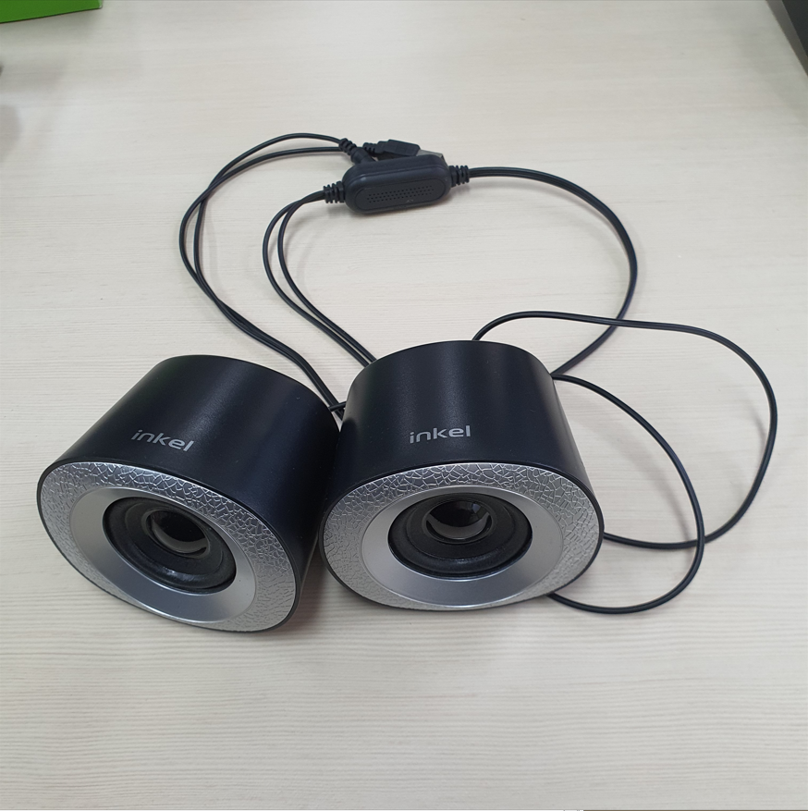
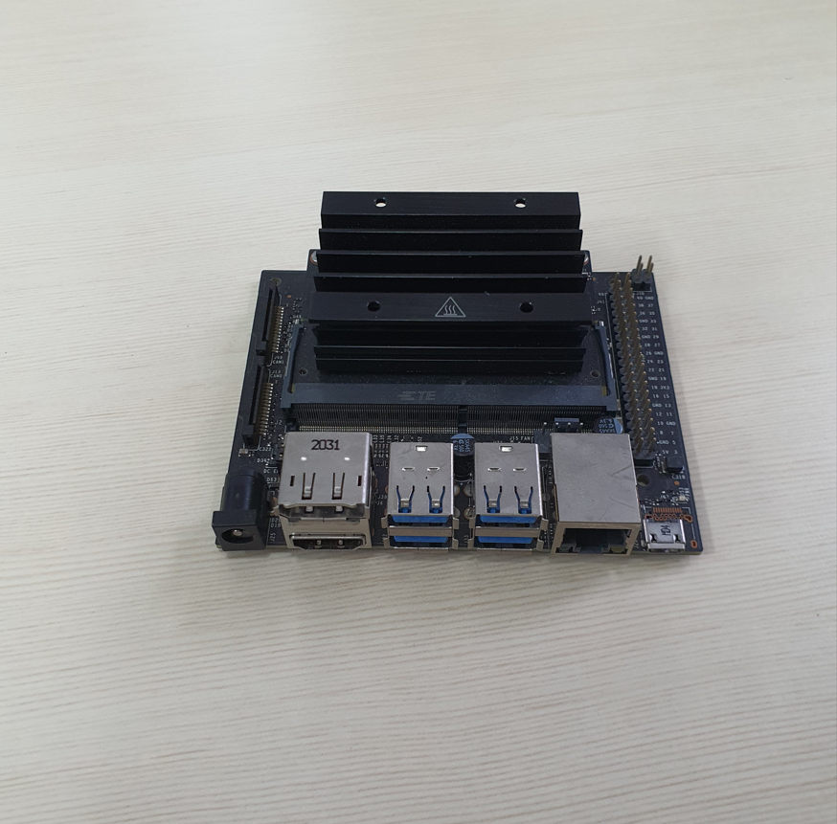
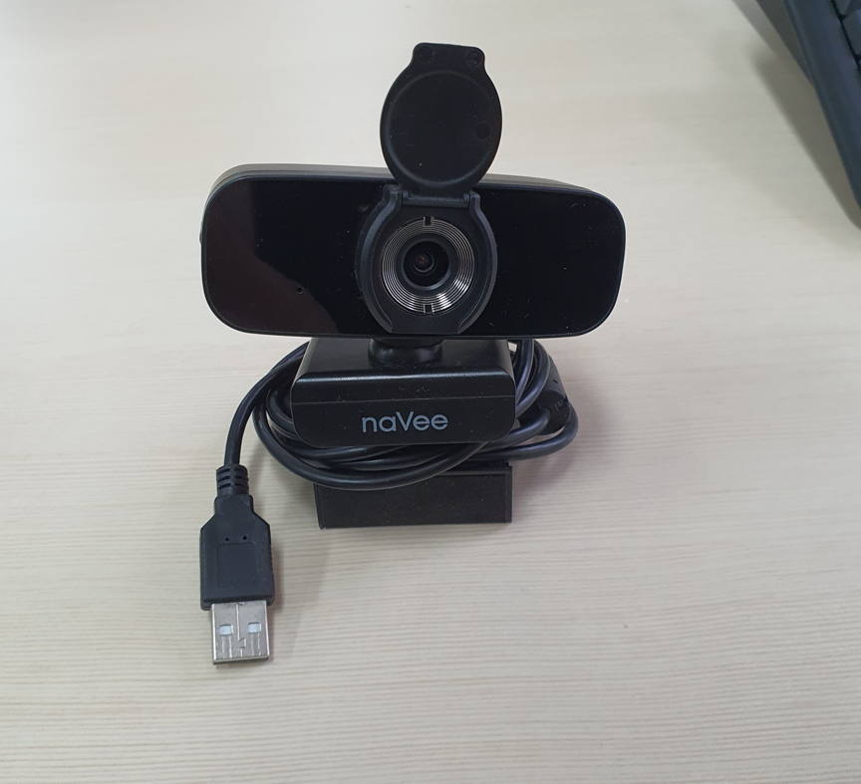
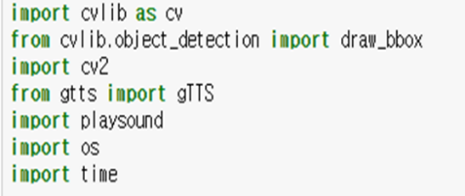
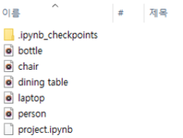
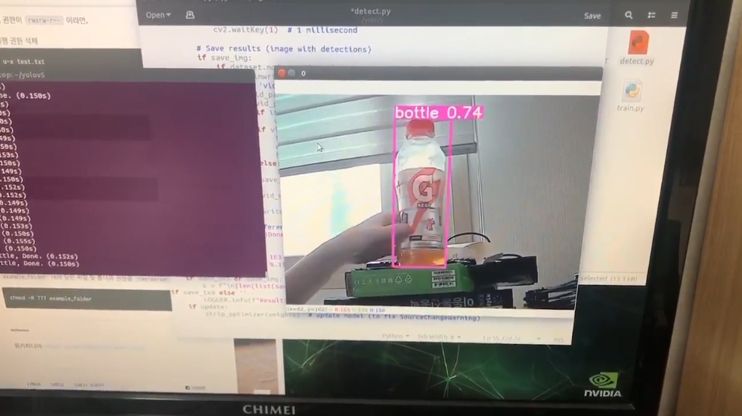
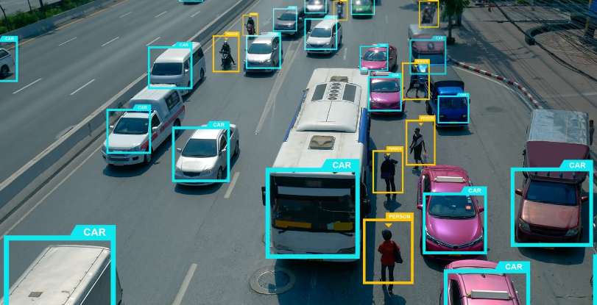
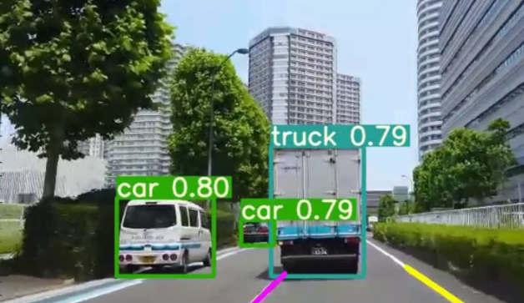
시각 장애인을 위한 사물 인식 바디캠 Object recognition body cam for The visual imparement 지도교수 : 홍정표 교수님 참여학생 : 김영탁 손보성 최선준
개 요
과제개발 결과
현재 사회는 기술의 발전으로 교통이 체계화 되면서 신호등, 차단 봉, 안내표지판 등 다양한 장애물들이 더욱 많아지고 시각장애인이 더 많은 위험에 노출됨
시각 장애인들을 도와주는 기술이 많이 개발되어 왔지만 아직까지 실용적으로 시각 장애인에게 도움을 줄 수 있는 제품은 없음
OPEN-CV의 객체인식(object recognition)기술을 이용하여 보행 중에 출현하는 사물을 실시간 인식하여 시각장애인에게 전달 할 수 있는 제품을 구현함
개발 하드웨어 장비
Speaker
Jetson Nano
CAM
과제수행 내용
open CV와 바운딩 박스 >> draw_bbox
구글의 텍스트 음성 변환 >> gtts
음성을 출력 >> playsound, time
모듈 및 라이브러리 호출
- 개발환경 -
H/W : Jetson Nano (4.5 Version)
usb 카메라 (naVee, NV76-HD210S)
usb 스피커 (IK-TS-10, 5W)
S/W : python (3.8)
Jupyter Notebook (6.4.8)
open-cv (4.6.0)
언어는 영어로 설정
음성을 mp3 데이터로 변환하여 디렉토리에 저장
- 시스템 구성도 -
실시간 사물인식
바운딩 박스 프레임 확보
인식된 객체의 test 음성을
mp3로 저장
CAM
Jetson Nano
speaker
opencv 사물인식
TTS(text to speech) 전환
- 흐름도 -
JETSON
NANO
객체 탐색
화면 캡쳐
캠이 정상적으로 연결되었을 경우 IF문을 통해 객체를 인식하고 물체를 검출하여 물체의 가장자리에 바운딩 박스가 생성되고 tts되어 음성으로 출력함
OPEN-CV
모듈 실행
객체 인식
(바운딩박스)
성과활용 및 기대효과
카메라 실행
물체 텍스트
표시
(바운딩박스)
시작
인식 객체 중
확률이 제일 높은가?
YES
텍스트 MP3
파일로 변환
NO
대기
MP3 파일을 통해
객체이름 음성출력
향후 시각 장애인을 위한 대중교통이나 네비게이션 기능을 추가로 도입하여 시각장애인의 일상의 불편함을 최소화 할 수 있음
촉각을 이용해서만 물체를 구분 할 수 있는 시각장애인의 입장에서, 만질 물체가 칼이나 가위 등 위험한 물건인지 미리 알려주어 사고를 예방 할 수 있음
기존의 시각장애인 보조도구(백색 지팡이, 안내견 등)는 손을 사용해야 하였지만 이 작품은 Hands-Free(핸즈-프리) 기능을 제공하여 시각장애인의 활동을 더욱 자유롭게 만들 수 있음
- 세부기능 -
실시간 사물인식 바운딩 박스 프레임 확보
인식된 객체의 라벨을 텍스트로 정의
저장된텍스트를 음성파일( mp3)로 변환하여 오디오 장치로 출력

